Slide 1
C/C++基础教程
C/C++入门手册
Notes:
自我介绍
我是来自传世工作室的
今天的课程是C++基础
从学习C++开始到现在将近23年，不是使用的时间
C 编译型语言，所以开始学C
最早在DOS下使用TC，最早的1.0，到后来的2.0
后转到BC3.1开始学C++ class 开始接触DOS中断, 通过 int31 调用鼠标。开始写GUI程序
Windows 98 时代 2000年左右开始学习MFC，制作学籍管理软件。捣鼓界面相关的东西
2004年毕业，进入北京目标软件，成为第二代游戏程序员
第一代，刘刚、张淳
使用C++已经近20年

Slide 2
背景篇
Notes:
C / C++ 的优势在于足够底层。编写简单（相较asm而言），与硬件无关（跟硬件相关的交给编译器来做）但又足够灵活（在需要的时候可以直接上汇编）
基础篇 可一点不基础，虽然讲基础的东西，但会去求本溯源，理解其中的本质

Slide 3
什么是C++?
Notes:
C++有那些标签?

Slide 4
C++？
静态类型
编译式的
过程化编程
面向对象编程
泛型编程
中级语言
变量大小写敏感
C的超集
进一步扩充和完善了 C 语言
Notes:
最早的C++ 只是C的前端,将C++代码生成为C代码

Slide 5
C++应用的结构层次
语言层
Application
顺序
第三方库
分支
循环
Boost
ZLib
Lua
SDGP
函数
继承
C&C++标准库
多态
CRT
STL
OS SDK
Notes:
应用程序所需要的模块。

Slide 6
C++的发展
文档 | 通称 | 备注
2015 | ISO/IEC TS 19570:2015 | - | 用于并行计算的扩展
2015 | ISO/IEC TS 18822:2015 | - | 文件系统
2014 | ISO/IEC 14882:2014 | C++14 | 第四个C++标准
2011 | ISO/IEC TR 24733:2011 | - | 十进制浮点数扩展
2011 | ISO/IEC 14882:2011 | C++11 | 第三个C++标准
2010 | ISO/IEC TR 29124:2010 | - | 数学函数扩展
2007 | ISO/IEC TR 19768:2007 | C++TR1 | C++技术报告：库扩展
2006 | ISO/IEC TR 18015:2006 | - | C++性能技术报告
2003 | ISO/IEC 14882:2003 | C++03 | 第二个C++标准
1998 | ISO/IEC 14882:1998 | C++98 | 第一个C++标准
Notes:
C++语言发展大概可以分为三个阶段：
第一阶段从80年代到1995年。这一阶段C++语言基本上是传统类型上的面向对象语言，并且凭借着接近C语言的效率，在工业界使用的开发语言中占据了相当大份额；
第二阶段从1995年到2000年，这一阶段由于标准模板库(STL)和后来的Boost等程序库的出现，泛型程序设计在C++中占据了越来越多的比重性。
当然，同时由于Java、C#等语言的出现和硬件价格的大规模下降，C++受到了一定的冲击；
第三阶段从2000年至今，由于以Loki、MPL等程序库为代表的产生式编程和模板元编程的出现，C++出现了发展历史上又一个新的高峰
这些新技术的出现以及和原有技术的融合，使C++已经成为当今主流程序设计语言中最复杂的一员。
TR1
智能指针
仿函数绑定器
随机数引擎
Tuple
正则库
引用包装器
TypeTraits
23种数学函数
非排序哈希表unordered_map …
1967 年，Simula 语言中第一次出现了面向对象 (OO) 的概念，但由于当时软件规模还不大，技术也还不太成熟，面向对象的优势并未发挥出来。
1980 年，Smalltalk-80 出现后，面向对象技术才开始发挥魅力。
1979 年，Bjarne Stroustrup 借鉴 Simula 中 "Class" 的概念，开始研究增强 C 语言，使其支持面向对象的特性。 B.Stroustrup 写了一个转换程序 "Cfront" 把 C++ 代码转换为普通的 C 代码，使它在各种各样的平台上立即投入使用。 1983 年，这种语言被命名为 C++

Slide 7
基础篇

Slide 8
Hello WORLD
#include <iostream>
using namespace std;
// main() 是程序开始执行的地方
int main( int argc, char** argv )
{
cout << "Hello World"; // 输出 Hello World
return 0;
}
程序要素
包含头文件
命名空间
函数
函数类型
函数名
参数
函数体
算法
返回值
Notes:
； 作为语句结束符
注释
单行 //
多行 /* */

Slide 9
C++中的类型
类型 | 关键字
布尔型 | bool
字符型 | char
整型 | int
浮点型 | float
双浮点型 | double
无类型 | void
宽字符型 | wchar_t

Slide 10
C++中的类型
unsigned int
一字节
布尔型
短整型
char
long
二字节
?
整型
bool
short
四字节
长整型
double
八字节
单精度
双精度
Notes:
熟悉数据类型和其所占用的字节数

Slide 11
数值存储 – 整数
3223789237
LE
C0
27
1E
B5
3223789237
BE
C0
27
1E
B5
Sample - 1
Notes:
整数存储
“endian”一词来源于十八世紀愛爾蘭作家乔纳森·斯威夫特（Jonathan Swift）的小说《格列佛游记》（Gulliver's Travels）。小说中，小人国为水煮蛋该从大的一端（Big-End）剥开还是小的一端（Little-End）剥开而争论，争论的双方分别被称为“大端派”和“小端派”。以下是1726年关于大小端之争历史的描述：

Slide 12
数值存储 – 浮点数存储方式
FLOAT
S
E08
M0
…
M23
DOUBLE
S
E11
M0
…
M52
LONG DOUBLE
S
E15
M0
…
M64
Notes:
值 存储为
float
符号位、08 位指数、23 位尾数
double
符号位、11 位指数、52 位尾数
long double
符号位、15 位指数、64 位尾数

Slide 13
数值存储 – 浮点数计算公式
其中 B 为基数，E 为指数，M 为尾数
FLOAT
S
E
M

Slide 14
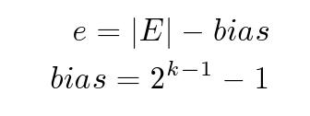

数值存储 – 规格化浮点数
规格化：当E的二进制位不全为0,也不全为1时，N为规格化形式。
标准规定此时小数点左侧的隐含位为1，那么m=|1.M|。
如 M="101"，
则 |1.M|=|1.101|=1.625
即 m=1.625
k则表示E的位数，
对单精度来说，k=8,则bias=127
对双精度来说，k=11,则bias=1023。
FLOAT
S
10000100
1000 0100 0000 0000 0000 000
FLOAT
S
E
M
Notes:
一个浮点数 N 可以由两个数 M 和 E 来表示: N =M * B ^ E , 其中 B 为基数, E 为指数,M 为尾数,
指数部分（E） 占用８-bit的二进制数，可表示数值范围为0－255。但是指数应可正可负，所以IEEE规定，此处算出的次方须减去127才是真正的指数。所以float的指数可从 -126到128.
尾数部分（M） 实际是占用24-bit的一个值，由于其最高位始终为 1，所以最高位省去不存储，在存储中只有23-bit。
指数 B10000100 – 127 = 5
尾数 B1.100001 小数点右移5位 = 110000.1
指数为负数，小数点左移
从这里可以看出，浮点数是存在精度问题的。整数部分越大，小数部分精度越低。

Slide 15
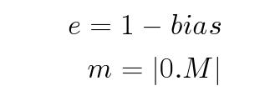
数值存储 – 非规格化浮点数
非规格化：当E的二进制位全部为0时，N为非规格化形式。
FLOAT
S
10000100
1000 0100 0000 0000 0000 000
FLOAT
S
E
M
Notes:
当E的二进制位全部为0时，N为非规格化形式。
e = 1 – 127
m = 0.M
非规格化的浮点数，代表小数

Slide 16
数值存储 – 浮点数特殊值
特殊数值：当E的二进制位全为1时为特殊数值。
M的二进制位全为0，则n表示无穷大
S为1则为负无穷大
S为0则为正无穷大
M的二进制位不全为0时，表示NaN(Not a Number)
Sample - 1
Notes:
观看代码 lesson-1

Slide 17
C++语法
赋值
表达式
分支
循环
函数调用

Slide 18
数值转换
整型数值转换
无符号转有符号
有符号转无符号
浮点类型转换
单精度转双精度
双精度转单精度
int32_t n = 65535;
int16_t s = (int16_t)n;
printf( "n = %11d, hex(%08x)\n", n, n );
printf( "s = %11d, hex(%08x)\n", s, s );
Sample - 2
Notes:
无符号转有符号
双精度转单精度
(str[0] & 0xEF) == str[0];

Slide 19
数值比较
有符号数比较无符号数
无符号数比较立即数（字面值）
浮点数比较浮点数
浮点数比较立即数（字面值）
Sample - 3
Notes:
(str[0] & 0xEF) == str[0];

Slide 20
移位操作
左移
逻辑左移 SHL
算数左移 SAL
右移
逻辑右移 SHR
算数右移 SAR
int i = 0x80000001;
int a = i << 1;
int b = i >> 1;
printf( "a = %08X, b = %08X", a, b );
Sample - 4
Notes:
先左移再右移

Slide 21
内存篇

Slide 22
指针和地址
地址的概念
指针
位置
类型
指针的地址
指针的指针
00 | 01 | 02 | 03 | 04 | 05 | 06 | 07 | 08 | 09 | 0A | 0B | 0C | 0D | 0E | 0F
10 | 11 | 12 | 13 | 14 | 15 | 16 | 17 | 18 | 19 | 1A | 1B | 1C | 1D | 1E | 1F
20 | 21 | 22 | 23 | 24 | 25 | 26 | 27 | 28 | 29 | 2A | 2B | 2C | 2D | 2E | 2F
30 | 31 | 32 | 33 | 34 | 35 | 36 | 37 | 38 | 39 | 3A | 3B | 3C | 3D | 3E | 3F
40 | 41 | 42 | 43 | 44 | 45 | 46 | 47 | 48 | 49 | 4A | 4B | 4C | 4D | 4E | 4F
50 | 51 | 52 | 53 | 54 | 55 | 56 | 57 | 58 | 59 | 5A | 5B | 5C | 5D | 5E | 5F
60 | 61 | 62 | 63 | 64 | 65 | 66 | 67 | 68 | 69 | 6A | 6B | 6C | 6D | 6E | 6F
70 | 71 | 72 | 73 | 74 | 75 | 76 | 77 | 78 | 79 | 7A | 7B | 7C | 7D | 7E | 7F
Notes:
地址就是一个一维数组的下标
指针就是记录地址的变量，除了记录地址外，还包含所指对象的类型信息（仅编译时使用）
指针本身是一个变量，既然是变量就有地址
指针的两个要素，地址和类型
地址是运行时需要用到的，类型是编译器需要用到的。

Slide 23
数组
int I = 1[ptr];
int I = ptr[-1];
一维数组
多维数组
数组的大小的计算
Size = Sizeof( Array )
COUNT = sizeof( ARRAY ) / SIZEOF( ARRAY[0] )
指针的指针和二维数组
int ** Array
Int ARRAY[3][3]
数组的非常规用法
P[0]
P[1]
P[2]
Notes:
计算一个3 x 3 矩阵使用不同的方式定义最终结果的区别
尺寸上指针的指针多耗费1 + 3
可打开Lesson-7 演示代码。

Slide 24
使用内存
void f() { int* p = new int[5]; }
Notes:
内存管理是C++最令人切齿痛恨的问题，也是C++最有争议的问题，
C++高手从中获得了更好的性能，更大的自由，
C++菜鸟的收获则是一遍一遍的检查代码和对C++的痛恨，
但内存管理在C++中无处不在，内存泄漏几乎在每个C++程序中都会发生，
因此要想成为C++高手，内存管理一关是必须要过的，除非放弃C++，
转到Java或者.NET，他们的内存管理基本是自动的，
当然你也放弃了自由和对内存的支配权，还放弃了C++超绝的性能。
那些是设备会导致阻塞, 内存和CPU之间隔着一条总线
问题： 这行代码里哪些地方用到了栈内存，哪些地方用到了堆内存。

Slide 25
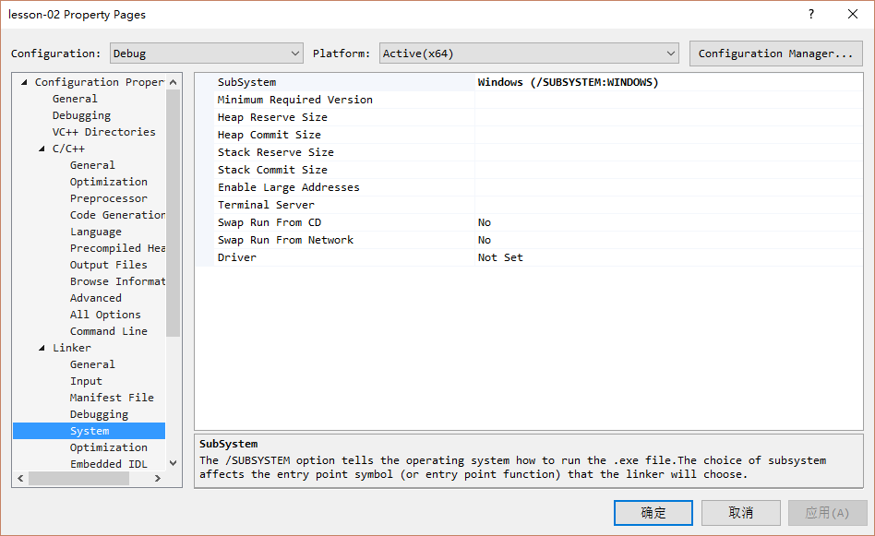
栈内存
栈内存
分配过程
内存位置
函数调用和栈帧
Notes:
分配过程：SP 指针减分配大小
C++ 和 C# java 的区别在于, 局部变量分配时的方法
内存位置：地地址
栈是机器系统提供的数据结构，计算机会在底层对栈提供支持：分配专门的寄存器存放栈的地址，压栈出栈都有专门的指令执行，这就决定了栈的效率比较高。
编译器都会提供保留栈大小的参数，这里是VS2017的工程设置里，设置保留栈大小的地方。
GDT 全局描述符, 每CPU一个 表地址存放在GDTR中
LDT 局部描述符, 进程切换的时候会加载到LDTR中

Slide 26
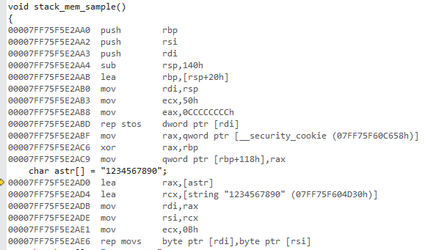
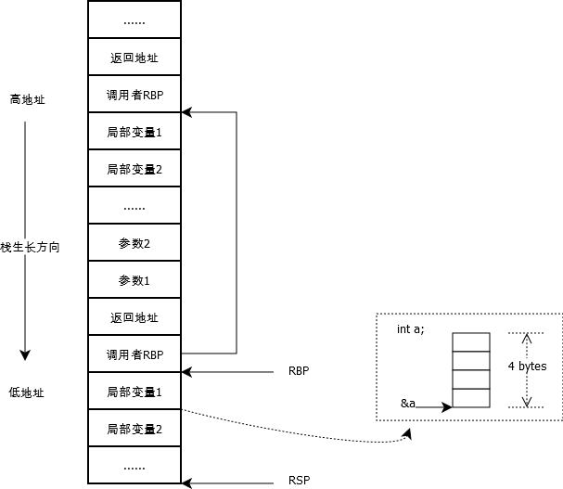
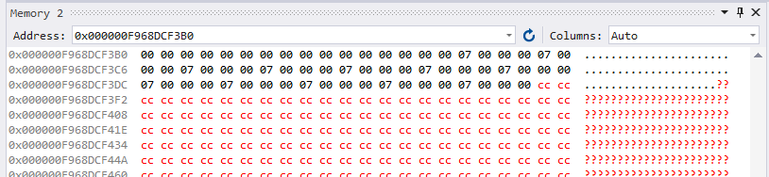
函数调用栈
Sample - 5
Notes:
栈的增长方向是由高地址往低地址

Slide 27
堆内存
堆内存
分配过程
内存位置
new
delete
malloc
free
定位 new
HEAP
Page | Page | Page | Page | Page | Page | Page | Page
Page | Page | Page | Page | Page | Page | Page | Page
Page | Page | Page | Page | Page | Page | Page | Page
Page | Page | Page | Page | Page | Page | Page | Page
Page | Page | Page | Page | Page | Page | Page | Page
Sample - 6
Notes:
堆则是C/C++函数库提供的，它的机制是很复杂的
例如为了分配一块内存，库函数会按照一定的算法（具体的算法可以参考数据结构/操作系统）在堆内存中搜索可用的足够大小的空间，如果没有足够大小的空间（可能是由于内存碎片太多），
就有可能调用系统功能去增加程序数据段的内存空间，这样就有机会分到足够大小的内存，然后进行返回。
显然，堆的效率比栈要低得多。
new 作用到对象上，编译器会先调用 operator new 函数分配内存，再在已分配的内存上调用构造函数。
delete 作用到对象上，编译器会先调用析构函数，再调用operator delete 释放内存。
定位 new 的作用在于对分配的内存手动调用构造函数
new ( address ) type( params… );
可以看Lesson-6 中的例程

Slide 28
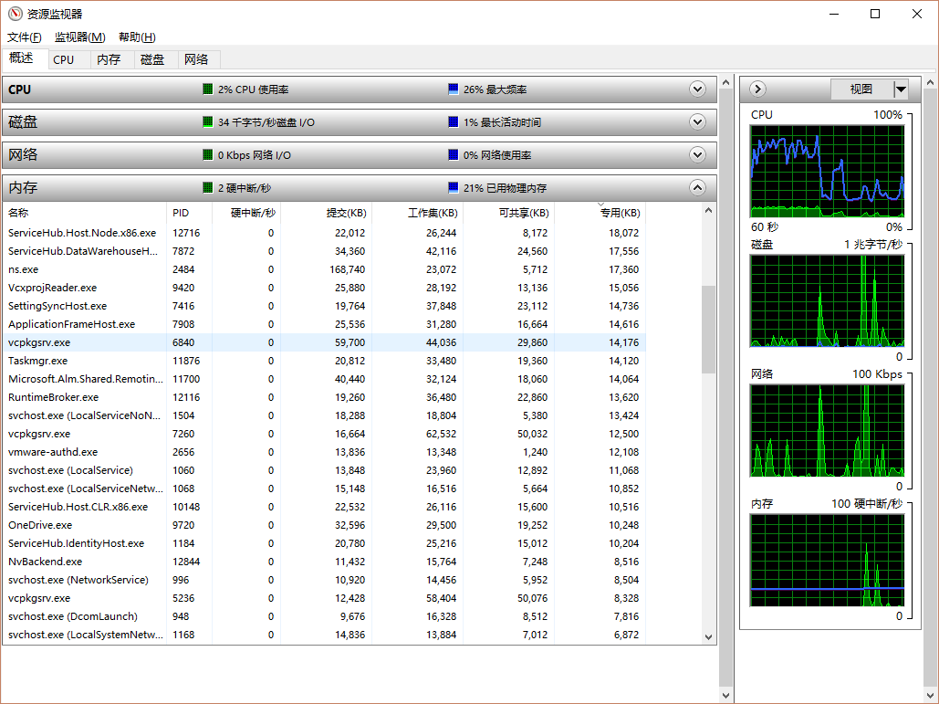
内存揭秘
线性地址
地址映射
实地址
虚地址
虚拟内存
分页内存
未分页内存
MEM | MEM | MEM | MEM
EXT | EXT | EXT | EXT
EXT | EXT | EXT | EXT
EXT | EXT | EXT | EXT
EXT | EXT | EXT | EXT
EXT | EXT | EXT | EXT
EXT | EXT | EXT | EXT
EXT | EXT | EXT | EXT
Notes:
早期DOS系统，只能使用1M内存，为解决内存问题，当时使用一个扩展驱动HIMEM.SYS。
该驱动允许程序通过调用中断，从扩展内存中交换64K内存到主存中。
WINDOWS时代，线性地址最大支持4GB，系统使用低2GB，高2GB留给应用程序。
在多任务体系结构下，实际上每个程序都可以使用2GB的内存，显而易见，这么个用法物理内存是不够的。
操作系统使用虚拟内存来将暂时不用的数据记录到磁盘上，在需要的时候再读出来，这就是虚拟内存。
系统使用的2GB内存称为未分页内存，这些内存由系统使用，主要是驱动程序。并且不会交换到虚拟内存中。
应用使用的2GB内存称为分页内存，这些内存可以被交换到虚拟内存。
我们现在在调试时看到的地址为虚拟地址，与之对应的为实地址（物理地址），虚地址和实地址之间由操作系统来通过可编程的LDT GDT 表建立映射关系。
通过查看任务管理器来

Slide 29
内存碎片
内存碎片的生成
内存碎片的危害
如何避免内存碎片化

Slide 30
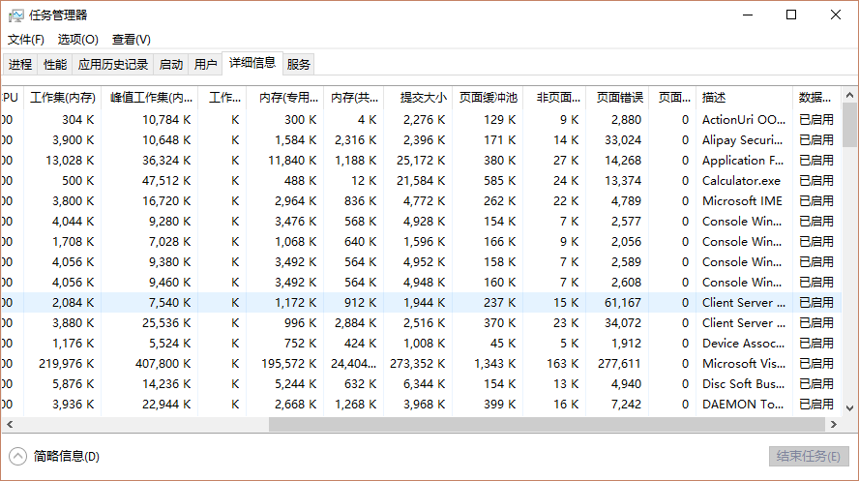
内存工具
资源管理器
资源监视器
其他内存工具
VLD
Valgrind
Notes:
windows 下内存泄漏检测
_CrtSetDbgFlag( _CRTDBG_ALLOC_MEM_DF | _CRTDBG_LEAK_CHECK_DF );
CRT
VLD 内存泄漏检测库
linux下
Valgrind 内存检测库

Slide 31
引用
引用很容易与指针混淆，它们之间有三个主要的不同：
不存在空引用。引用必须连接到一块合法的内存。
一旦引用被初始化为一个对象，就不能被指向到另一个对象。指针可以在任何时候指向到另一个对象。
引用必须在创建时被初始化。指针可以在任何时间被初始化。
Class A, B;
Class &ref_a = A;
ref_a = B;

Slide 32
数据篇

Slide 33
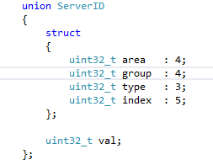
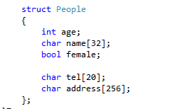

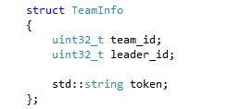
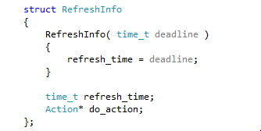
结构、联合
POD
标量类型
算数类型
枚举类型
指针类型
POD类型
位域
字节对齐
匿名结构体
Notes:
考虑结构中有对象类型的存在时，结构是否POD类型
结构中有对象类型存在时，结构是否可以通过malloc来分配内存，分配后是否可以memset

Slide 34
数据的组织方法
元数据
结构
数组
树形拓扑
指针
引用
容器
链表
队列
键值对
Notes:
组织数据是一项编程的基本功，好的数据组织可以使代码的可读性更加清晰，访问速度更快。

Slide 35
面向对象

Slide 36
类
面向对象（OOP）
设计思想
接口（开放）
依赖倒置
数据封装
（基于对象）
实现（封闭）
高内聚
行为封装
（面向对象）
封装粒度
运行效率
低耦合
?
继承
委托
C++ = 面向对象？
Notes:
“杀一个程序员不需要用枪，改三次需求就可以了”
我想，只用 C++ 写程序的人最容易犯的错误就是认为 C++ 对面向对象的支持的实现本身就是面向对象的本质。
如果真的理解了面向对象，在特定需求下可以做出特定的结构来实现它。语言就已经是次要的东西了。
面向对象
面相对象设计的概念大家也都知道，它的设计目标就是希望软件系统能做到以下几点：
可扩展：新特性能够很容易的添加到现有系统中，不会影响原本的东西
可修改：当修改某一部分的代码时，不会影响到其它不相关的部分
可替代：将系统中某部分的代码用其它有相同接口的类替换时，不会影响到现有系统
S－单一职责原则
O－开放关闭原则
L－里氏替换原则
I－接口隔离原则
D－依赖倒置原则
基于对象 – 数据封装：只对数据的存取进行封装，并不是面向对象的方法。
例如，在设计任务系统的时候，将角色身上的任务对象取出，检查任务状态，检验任务是否完成。这属于基于对象，因为只有任务数据的访问，而没有任务行为的访问。
如果，将任务完成作为一个行为，封装成函数，IsFinished( Actor *) 则认为任务是面向对象的。
面向对象 – 行为封装：针对对象的行为进行封装，才是面向对象
举例：
内聚：模块中数据之间的关系是否紧密。
判别
对模块内的任何行为，与其他模块交互数据的量越少内聚越高。
优点
减少外部数据的访问可以有效增加对外部模块的依赖
内部代码修改的导致外部代码修改的风险降低。
缺点
内聚越高，说明模块的无关性越低，甚至可以被丢弃。
耦合：模块中与其他模块连接的紧密程度。
判别
对模块内的任何行为，如果对其他任何模块的访问都通过接口则说明是低耦合的
直接对其他模块进行数据访问，是高耦合行为
容易被替代的模块儿耦合性很低。
继承是高耦合行为
缺点
使软件的维护性变差
使软件变得不容易理解
依赖倒置：
正常情况，应用层设计接口，使用SDK去实现接口。
倒置情况，底层设计接口，应用层实现接口。
举例：GUI Icanvas
正常情况，底层使用更高层级的图像绘制代码，来显示UI图形。
倒置情况，应用层根据底层设置的接口实现图像绘制的代码。

Slide 37
类-构造和析构
默认构造（默认生成）
拷贝构造（默认生成）
赋值构造（默认生成）
隐式构造
explicit 关键字
C++ 11
委托构造
右值构造
Sample - 8
Notes:
单例中，必须禁止拷贝构造，和赋值重载。

Slide 38
类-成员变量
static 变量
volatile 变量
mutable 修饰符
Sample - 8
Notes:
volatile ：
变量声明该变量可能被多线程访问，是一个易变的值。
每次获取该值时都应从内存中读取，而不是读取寄存器中缓存的值。
mutable：
该关键字声明此值是可以在const修饰符下更改的变量。
一般用于状态标记

Slide 39
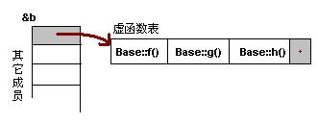
类-虚函数和多态
虚表
多态
多重继承中的问题
typedef void(*Fun)(void);
Base b;
Fun pFun = NULL;
cout << "虚函数表地址：" << (int*)(&b) << endl;
cout << "虚函数表 — 第一个函数地址：" << (int*)*(int*)(&b) << endl;
Notes:
注意：在上面这个图中，我在虚函数表的最后多加了一个结点，这是虚函数表的结束结点，就像字符串的结束符“/0”一样，其标志了虚函数表的结束。
这个结束标志的值在不同的编译器下是不同的。
在WinXP+VS2003下，这个值是NULL。
而在Ubuntu 7.10 + linux 2.6.22 + GCC 4.1.3下，这个值是如果1，表示还有下一个虚函数表，如果值是0，表示是最后一个虚函数表。

Slide 40

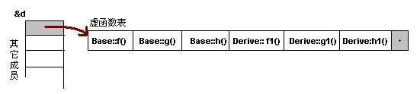

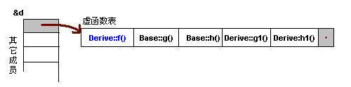
类-虚函数和多态
一般继承，无覆盖情况
一般继承，有覆盖情况
Notes:
一般继承（无虚函数覆盖）
我们可以看到下面几点：
1）虚函数按照其声明顺序放于表中。
2）父类的虚函数在子类的虚函数前面。
一般继承（有虚函数覆盖）
我们从表中可以看到下面几点，
1）覆盖的f()函数被放到了虚表中原来父类虚函数的位置。
2）没有被覆盖的函数依旧。

Slide 41
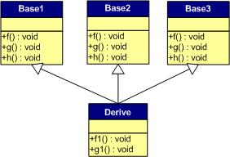
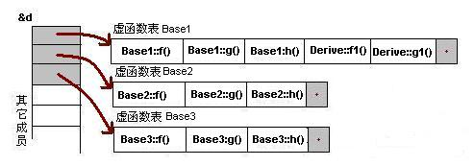

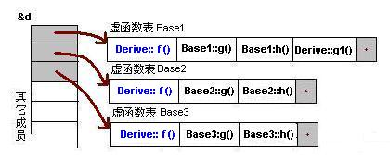
类-虚函数和多态
多重继承，无覆盖情况
多重继承，有覆盖情况
Notes:
多重继承（无虚函数覆盖）
我们可以看到：
1） 每个父类都有自己的虚表。
2） 子类的成员函数被放到了第一个父类的表中。（所谓的第一个父类是按照声明顺序来判断的）
这样做就是为了解决不同的父类类型的指针指向同一个子类实例，而能够调用到实际的函数。
多重继承（有虚函数覆盖）
我们可以看见，三个父类虚函数表中的f()的位置被替换成了子类的函数指针。这样，我们就可以任一静态类型的父类来指向子类，并调用子类的f()了

Slide 42
类成员函数指针
声明 void (C::* A)( void )
多重继承下的成员函数指针
单一继承情况下，和成员函数指针一致
多重继承情况下，根据编译器的不同，成员函数指针长度不同。

Slide 43
类成员函数的重载
函数重载
操作符重载
一元运算符
二元运算符
关系运算符
位运算
下标 [ ]
仿函数 ( )
+ | - | * | / | % | ^
& | | | ~ | ! | , | =
< | > | <= | >= | ++ | --
<< | >> | == | != | && | ||
+= | -= | /= | %= | ^= | &=
|= | *= | <<= | >>= | [] | ()
-> | ->* | new | new [] | delete | delete []
Notes:
一元运算符只对一个操作数进行操作，下面是一元运算符的实例：
递增运算符（ ++ ）和递减运算符（ -- ）
一元减运算符，即负号（ - ）
逻辑非运算符（ ! ）
二元运算符：
加运算符（+ ）
减运算符（ - ）
乘运算符（ * ）
除运算符（ / ）
关系运算符：
C++ 语言支持各种关系运算符（ < 、 > 、 <= 、 >= 、 == 等等）
位运算：
>>
<<
&
|
!
^
~

Slide 44
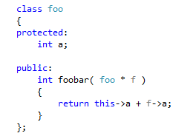
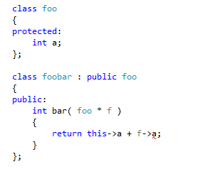
类成员的访问控制
public：
公开数据访问权限的弊端
开放封闭原则（接口开放，实现封闭）
protected：
private：
私有域中的虚函数
私有域中的数据
Notes:
public
例如，获取升级经验
将升级经验写入一个数组，等级作为下标，允许直接访问。
策划修改经验公式，并且表示，数据太多项目太紧，策划没时间调数据，要求给升级经验值加一个修正公式。
忠告：不要将任何数据放在public 域下
protected
所谓保护，是针对类的，而不是具体的对象。
保护变量，非此类类型不可直接访问。
private：
私有域中的虚函数，代表其行为是可以被替换的。例如设计模式中的《模板方法》
私有域中的数据，除本类意外不可访问。

Slide 45
类的继承
所谓的继承就是一个类继承了另一个类的属性和方法，这个新的类包含了上一个类的属性和方法，被称为子类或者派生类，被继承的类称为父类或者基类
访问控制：
public
父类成员在子类中保持原有的访问级别
protected
父类中的public成员会变为protected级别。
父类中的protected成员依然为protected级别。
父类中的private成员依然为private级别。
private
父类成员在子类中变为private成员
派生的语法：
class 派生类 : 基类
{
};
Notes:
继承的特点
子类拥有父类的所有属性和方法（除了构造函数和析构函数）。
子类可以拥有父类没有的属性和方法。
子类是一种特殊的父类，可以用子类来代替父类。
子类对象可以当做父类对象使用。

Slide 46
类的多重继承
多重继承的语法：
class 派生类 : 基类一, 基类二, …
{
};
class A
{
public:
void doing()
{
printf( "class A doing.\n" );
}
};
class B1 : virtual public A
{
};
class B2 : virtual public A
{
};
class C : public B1, B2
{
};
Notes:
多继承中的二义性
一个类A，它有两个子类B1和B2，然后类C多继承自B1和B2，
此时如果我们使用类A里面的属性，则根据上面的多继承的构造和析构，发现此时的类A会被创造两个对象，一个是B1一个是B2，此时使用A里面的属性则会出现编译器无法知道是使用B1的还是B2的。因此C++为我们提供了虚继承这个概念，即B1和B2虚继承自A，则在构造A对象的时候，只创建一个A的对象。
接口类派生时需要使用virtual关键字声明

Slide 47
进阶

Slide 48
C++ 预处理
连接两个宏
将宏参数转为字符串
__FILE__, __LINE__
不定宏参数
嵌套宏
避开宏展开的坑
对宏参数使用括号
使用do{ }while(false)
Sample - 9
Notes:
编译时可以打开编译器中的开关，让编译器输出
#define展开
#include展开
比如 MUL( a, b ) a * b
使用的时候 MUL( 1 + 2, 10 ) 展开后 1 + 2 * 10，跟预想的逻辑产生偏差

Slide 49
C++ 头文件依赖
预编译头文件
#include 如何工作
头文件包含的几个忠告
尽量不使用派生关系
尽量使用对象指针
编译器防火墙
Sample - 10
Notes:
使用 /showIncludes 来查看文件所包含的头文件

Slide 50
C++ 调用约定
_cdecl
_stdcall
PASCAL
_fastcall
_thiscall
Notes:
函数调用约定：
__cdecl 是C DECLaration的缩写（declaration，声明），表示C语言默认的函数调用方法：所有参数从右到左依次入栈，这些参数由调用者清除，称为手动清栈。
_stdcall 是StandardCall的缩写，是C++的标准调用方式：所有参数从右到左依次入栈，如果是调用类成员的话，
最后一个入栈的是this指针。这些堆栈中的参数由被调用的函数在返回后清除，使用的指令是 retnX，X表示参数占用的字节数
PASCAL 是Pascal语言的函数调用方式，在早期的c/c++语言中使用这种调用方式，参数压栈顺序与前两者相反，但现在我们在程序中见到的都是它的演化版本
_fastcall是编译器指定的快速调用方式。由于大多数的函数参数个数很少，使用堆栈传递比较费时。因此_fastcall通常规定将前两个（或若干个）参数由寄存器传递，其余参数还是通过堆栈传递。不同编译器编译的程序规定的寄存器不同。返回方式和_stdcall相当。
_thiscall 是为了解决类成员调用中this指针传递而规定的。_thiscall要求把this指针放在特定寄存器中，该寄存器由编译器决定。VC使用ecx，Borland的C++编译器使用eax。返回方式和_stdcall相当。
_fastcall 和 _thiscall涉及的寄存器由编译器决定，因此不能用作跨编译器的接口。所以Windows上的COM对象接口都定义为_stdcall调用方式。

Slide 51
C++ 内联函数
内联声明只是一种对编译器的建议
编译器的内联看起来就像是代码的复制与粘贴
所有类定义中的函数都默认声明为inline函数
虚函数不允许内联
虽然说模板函数放中头文件中，但它们不一定是内联的
Notes:
内联函数：
优点：
它通过避免函数调用所带来的开销来提高你程序的运行速度。
当函数调用发生时，它节省了变量弹栈、压栈的开销。
它避免了一个函数执行完返回原现场的开销。
通过将函数声明为内联，你可以把函数定义放在头文件内。
缺点：
因为代码的扩展，内联函数增大了可执行程序的体积。
C++内联函数的展开是中编译阶段，这就意味着如果你的内联函数发生了改动，那么就需要重新编译代码。
当你把内联函数放在头文件中时，它将会使你的头文件信息变多，不过头文件的使用者不用在意这些。
关键点
内联声明只是一种对编译器的建议，编译器是否采用内联措施由编译器自己来决定。甚至在汇编阶段或链接阶段，一些没有inline声明的函数编译器也会将它内联展开。
编译器的内联看起来就像是代码的复制与粘贴，这与预处理宏是很不同的：宏是强制的内联展开，可能将会污染所有的命名空间与代码，将为程序的调试带来困难。
所有中类中定义的函数都默认声明为inline函数，所有我们不用显示地去声明inline。
虚函数不允许内联。
虽然说模板函数放中头文件中，但它们不一定是内联的。（不是说定义在头文件中的函数都是内联函数）。

Slide 52
C/C++程序启动过程
CreateProcess
系统加载器载入执行文件到内存
调用WinMainCRTStartup
初始化
创建私有堆
创建CRT进程和线程参数
全局变量的内存布局
全局变量的初始化
调用入口函数
退出及清理 int atexit(void （*func)(void));
CreateThread
[w(Win)]mainCRTStartup
_initterm
[w(Win)]main
exit(_code)
Notes:
Windows 定义了函数mainCRTStartup 和WinMainCRTStartup ，这两个函数也被称作启动函数 。
// * mainCRTStartup => main
// * wmainCRTStartup => wmain
// * WinMainCRTStartup => WinMain
// * wWinMainCRTStartup => wWinMain
_initterm 接受两个指针作为参数，这两个指针中间的内存区域是一张函数指针表。
_initterm 会从第一个指针开始，慢慢向后寻找，直到第二个指针结束，中间如果找到了一块内存表示一个函数指针，则执行该函数。
链接器会把所有的全局变量都放进PE的data区域
Crt中会初始化很多库函数需要的变量，所以尽量使用crt函数，而不要使用系统提供的API
比如创建线程 CreateThread，要使用_beginthreadex来代替
在一个程序中最多可以用atexit()注册32个处理函数，这些处理函数的调用顺序与其注册的顺序相反

Slide 53
标准库函数
strcpy
memcpy
sprint
vsprintf
rand
gmtime
Sample - 11
Notes:
strcpy
是系统优化的版本
使用寄存器，一次性访问N个字节。
memcpy
讲解memcpy优化
sprinf
使用正确的类型参数是十分必要的，因为对类型参数的解析会因为不同编译器而不同。
不要将用户输入数据（UI，文件）作为格式化参数，这是非常危险的，会导致不可预知的问题。
rand
什么是伪随机数
如何使用伪随机数
伪随机数容易发生的问题（根据时间生成的伪随机数，导致随机数与时间高度正相关）
增加伪随机数的取值范围（取两个随机数相乘，缺陷：因为随机数是与前一个随机数正相关的，所以所取得得随机数也是一个不变得序列。）
之前碰到过一个问题，玩家反映在某一时间升级装备成功几率将近90%，经排查发现升级装备时，程序员将随机数重新使用时间进行了初始化
gmtime
返回的指针是一个线程绑定的缓冲区指针，由此会导致取两次不同时间后该指针指向同一缓冲，使计算结果与预期不符。
尽量使用安全版本的函数。

Slide 54
C++异常
try … catch 和 throw 关键字
什么是try块
什么是catch块
throw做了些什么
catch做了些什么
Throw
Catch
Catch
Catch
Catch
Sample - 12
Notes:
执行throw语句时，throw表达式将作为对象被复制构造为一个新的对象，称为异常对象。
异常对象放在内存的特殊位置，该位置既不是栈也不是堆，在window上是放在线程信息块TIB中。
这个构造出来的新对象与本级的try所对应的catch语句进行类型匹配，类型匹配的原则在下面介绍。
在函数中返回局部变量的引用或指针几乎肯定会造成错误，
同样的道理，在throw语句中抛出局部变量的指针或引用也几乎是错误的行为。
如果指针所指向的变量在执行catch语句时已经被销毁，对指针进行解引用将发生意想不到的后果。
catch语句匹配被抛出的异常对象。
如果catch语句的参数是引用类型，则该参数可直接作用于异常对象，即参数的改变也会改变异常对象，
而且在catch中重新抛出异常时会继续传递这种改变。
如果catch参数是传值的，则复制构函数将依据异常对象来构造catch参数对象。
在该catch语句结束的时候，先析构catch参数对象，然后再析构异常对象。
在进行异常对象的匹配时，编译器不会做任何的隐式类型转换或类型提升。
除了以下几种情况外，异常对象的类型必须与catch语句的声明类型完全匹配：
允许从非常量到常量的类型转换。
允许派生类到基类的类型转换。
数组被转换成指向数组（元素）类型的指针。
函数被转换成指向函数类型的指针。
void func() throw( a, b )
{
throw c;
}
会调用unexpected ，其中要么throw 一个可以被接受的异常，要么terminate
可以通过set_unexpected函数设置

Slide 55
TEMPLATE

Slide 56
C++模板简介
模板的声明
模板的实例化
匹配原则
实例化时机
特化
偏特化
模板的模板参数

Slide 57
C++模板进阶
C++设计新思维
tuple前身 – TypeList
type2type
int2type
模板元编程
type_traits（类型萃取）
type_police（类型策略）

Slide 58
C++11

Slide 59
C++ 11 – 新增特性
Lambda 表达式
自动类型推导
auto
decltype
InitializeList 初始化
右值引用 和 move 语义
forward
构造函数
default
delete
nullptr_t

Slide 60
C++ 11 – 新增标准库
tuple
非排序关联容器
unordered_set
unordered_map
智能指针
unique_ptr
shared_ptr
线程库
thread
promises
futures
async()
Notes:
新版的hash_map都是unordered_map了，这里只说unordered_map和map.
运行效率方面：unordered_map最高，而map效率较低但 提供了稳定效率和有序的序列。
占用内存方面：map内存占用略低，unordered_map内存占用略高,而且是线性成比例的。
需要无序容器，快速查找删除，不担心略高的内存时用unordered_map；有序容器稳定查找删除效率，内存很在意时候用map。

Slide 61
C++11 – 函数绑定
std::function
函数赋值
运行函数
std::bind
绑定函数
绑定函数和std::function之间的关系
绑定常见问题
Notes:
绑定函数时，传入的参数将按传入的类型进行保存，传指针要保证使用时指针的有效性，传引用要使用std::ref进行包装

Slide 62
标准模板库STL

Slide 63
C++ 异常 std::EXCEPTION
语言本身支持的异常
bad_alloc
bad_cast
bad_typeid
bad_exception
C++标准库异常，logic_error
invalid_argument
length_error
out_of_range
domain_error
程序作用域之外发生的异常，runtime_error
range_error
overflow_error
underflow_error
Notes:
1. 语言本身支持的异常
此类异常用以支撑某些语言特性。
（1）new操作失败，会抛出bad_alloc异常（new的nothrow版本另当别论）。
（2）执行期间，当一个作用于reference身上的“动态型别转换操作”失败时，dynamic_cast会抛出bad_cast异常。
（3）执行期型别辨识（RTTI）过程中，如果交给typeid的参数为零或空指针，typeid操作符会抛出bad_typeid异常。
（4）如果发生非预期的异常（函数抛出异常规格（exception specification）以外的异常），bad_exception异常会接手处理，bad_exception会调用unexpected()，后者通常会唤起terminate()终止程序。
2. c++标准程序库发出的异常
c++标准程序库异常总是派生自logic_error。
（1）invalid_argument表示无效参数，例如将bitset(array of bits)以char而非“0”或“1”进行初始化。
（2）length_error指出某个行为“可能超越了最大极限”，例如对某个字符串附加太多字符。
（3）out_of_range指出参数值“不在预期范围内”，例如在处理容器或string中采用一个错误索引。
（4）domain_error指出专业领域范畴内的错误。
此外，标准程序库的IO部分提供一个名为ios_base::failure的特殊异常，当数据流由于错误或者到达文件末尾而发生状态改变时，就可能抛出这个异常。
3. 程序作用域（scope of a program）之外发生的异常
派生自runtime_error的异常，用来指出“不在程序范围内，且不容易回避”的事件。c++标准程序库针对执行期错误提供以下三个class：
（1）range_error指出内部计算时发生区间错误。
（2）overflow_error指出算术运算发生上溢位。
（3）underflow_error指出算术运算发生下溢位。
基础类别exception和badexception定义于<exception>。bad_alloc定义于<new>。bad_cast和bad_typeid定义于<typeinfo>。ios_base::failure定义于<ios>。其他异常类别定义于<stdexcept>。

Slide 64
C++异常：讨论！！
new 还是 new nothrow？
noexcept
异常后的自动清理
Notes:
new or new( std::nothrow )
通常我们会认为new 失败以后会返回 nullptr，且大多数C的教程也是这么教的。但是C++语言，对new失败以后的处理是throw( bad_alloc )
noexpect
void excpt_func() throw(int, double) { ... }
在excpt_func函数声明之后，我们定义了一个动态异常声明throw(int, double)，
该声明指出了excpt_func可能抛出的异常的类型。
事实上，该特性很少被使用，因此在C++11中被弃用了（参见附录B）
而表示函数不会抛出异常的动态异常声明throw()也被新的noexcept异常声明所取代。
在c++11中如果noexcept修饰的函数抛出了异常，编译器可以选择直接调用std::terminate()函数来终止程序的运行
使用”构造函数”自动清理异常的问题。

Slide 65
STL
容器
算法
函数
迭代器
STL 历史
标准模板库由Alexander Stepanov创造於1979年前後
1992年Meng Lee加入Alex的小组，成為另一位主要贡献者
1993年，Andy Koenig到史丹佛演讲，Stepanov便向他介绍标准模板库，随后被邀请参加同年11月的ANSI/ISO C++标准化会议。
1994年1月6日，Koenig寄封电子邮件給Stepanov，表示如果Stepanov愿意將标准模板库的说明文件撰写齐全，在1月25日前提出，便可能成为标准C++的一部份。
Alex於是在次年夏天在Waterloo举行的会议前完成其正式的提案，並以百分之八十压倒性多说，一举让这个巨大的计划成为C++ Standard的一部份。
Notes:
STL（Standard Template Library），即标准模板库，是一个具有工业强度的，高效的C++程序库。
第一個支援泛型概念的語言是Ada。 Alex和Musser曾於1987開發出一套相關的Ada library.
标准模板库係由Alexander Stepanov創造於1979年前後，這也正是比雅尼·斯特勞斯特魯普創造C++的年代。
1992年Meng Lee加入Alex的專案，成為另一位主要貢獻者。（她是東方人，标准模板库的英文名稱其實是取STepanov與Lee而来）
1993年，Andy Koenig到史丹佛演講，Stepanov便向他介紹标准模板库，Koenig聽後，隨即邀請Stepanov參加1993年11月的ANSI/ISO C++標準化會議，並發表演講，並獲得與會者熱烈的迴應。
1994年1月6日，Koenig寄封電子郵件給Stepanov，表示如果Stepanov願意將标准模板库的說明文件撰寫齊全，在1月25日前提出，便可能成為標準C++的一部份。
Stepanov回信道："Andy, are you crazy?" 。
Koenig便說："Well, yes I am crazy, but why not try it?"。
Alex於是在次年夏天在Waterloo舉行的會議前完成其正式的提案，並以百分之八十壓倒性多數，一舉讓這個巨大的計劃成為C++ Standard的一部份。
标准模板库於1994年2月年正式成為ANSI/ISO C++的一部份，它的出現，促使C++程序员的思維方式更朝向泛型编程（generic program）發展。
STL 将“在数据上执行的操作”与“要执行操作的数据分开”，分别以如下概念指代：
容器：包含、放置数据的地方。
迭代器：在容器中指出一个位置、或成对使用以划定一个区域，用来限定操作所涉及到的数据范围。
算法：要执行的操作。

Slide 66
STL - 容器
序列容器
list
vector
deque
关联容器
map
set
unordered_map
unordered_set
其他
bitset
Notes:
数据结构

Slide 67
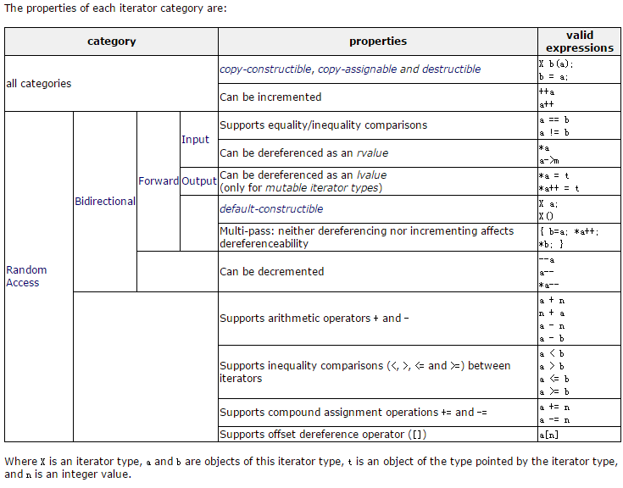
STL – 迭代器
什么是迭代器
迭代器分类
input iterator
output iterator
forward iterator
bidirectional iterator
random iterator
reverse iterator
Notes:
迭代器是指针的超集
输入迭代器(Input Iterator) : 只能向前单步迭代元素，不允许修改由该迭代器所引用的元素；
istream
输出迭代器(Output Iterator):只能向前单步迭代元素，对由该迭代器所引用的元素只有写权限；
ostream
inserter
向前迭代器(Forward Iterator):该迭代器可以在一个区间中进行读写操作，它拥有输入迭代器的所有特性和输出迭代器的部分特性，以及向前单步迭代元素的能力；
forward_list
unordered_set
unordered_map
双向迭代器(Bidirectional Iterator):在向前迭代器的基础上增加了向后单步迭代元素的能力；
list
set
map
随机访问迭代器(Random Access Iterator):不仅综合以后4种迭代器的所有功能，还可以像指针那样进行算术计算；
array
vector
string
deque

Slide 68
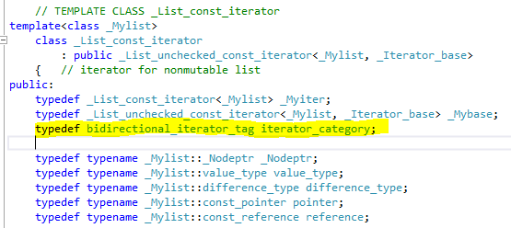
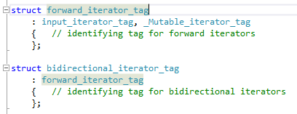
STL – 迭代器
迭代器如何分类？
++iterator or iterator++ ?
删除容器中的元素
如何自己实现一个迭代器？
Notes:
typedef typename std::random_access_iterator_tag iterator_category;
typedef char value_type;
typedef int difference_type;
typedef char* pointer;
typedef char& reference;
迭代器分类，通过iterator class 中的 iterator_category 类型区分。具体方法是实用 type_traits

Slide 69
STL – 迭代器
迭代器如何分类？
++iterator or iterator++ ?
删除容器中的元素
如何自己实现一个迭代器？
Notes:
C++规定后缀形式有一个int类型参数，当函数被调用时，编译器传递一个0做为int参数的值给该函数

Slide 70
STL – 迭代器
迭代器如何分类？
++iterator or iterator++ ?
删除容器中的元素
如何自己实现一个迭代器？
Sample - 13
Notes:
it = continer.erase(it);
continer.erase(it++)

Slide 71
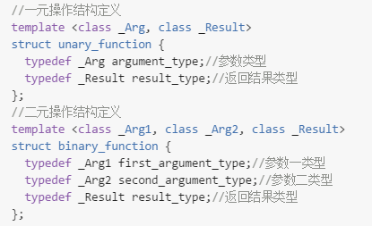
STL – 函数
函数对象
一元函数
二元函数
函数适配器
bind1st
bind2nd
not1
not2
mem_fun， mem_fun_ref
Sample - 14
Notes:
函数对象（也称函子）是实现 operator() 的任何类型。
此运算符被称为调用运算符（有时称为应用程序运算符）。
标准模板库主要使用函数对象作为容器和算法内的排序条件。
//一元 negate
//二元 plus minus multiplies divides modulus equal_to not_equal_to greater greater_equal less less_equal logical_and logical_or logical_not
相对于直接函数调用，函数对象有两个优势。
第一个是函数对象可包含状态。
第二个是函数对象是一个类型，因此可用作模板参数。
标准模板库包含 <functional> 头文件中的多个函数对象。 这些函数对象的一个用途是用作容器的排序条件。
bind1st //通过绑定第一个参数，使二元的函数对象转化为一元的函数对象 bind2nd //通过绑定第二个
not1 //对一元的函数对象取反 not2 //对二元的函数对象取反参数，使二元的函数对象转化为一元的函数对象
使用的方式: bind1st( less<int>(), 10)(20); not2( less<int() )(10,20);

Slide 72
STL – 算法
非可变序列算法
可变序列算法
排序算法
数值算法
STL算法部分主要由头文件<algorithm>,<numeric>,<functional>
Notes:
STL算法部分主要由头文件<algorithm>,<numeric>,<functional>组成。要使用 STL中的算法函数必须包含头文件<algorithm>，对于数值算法须包含<numeric>，<functional>中则定义了一些模板类，用来声明函数对象。
1、非可变序列算法：指不直接修改其所操作的容器内容的算法。
2、可变序列算法：指可以修改它们所操作的容器内容的算法。
3、排序算法：包括对序列进行排序和合并的算法、搜索算法以及有序序列上的集合操作。
4、数值算法：对容器内容进行数值计算。

Slide 73
STL – 查找算法（13）
adjacent_find | 在iterator对标识元素范围内，查找一对相邻重复元素，找到则返回指向这对元素的第一个元素的ForwardIterator。否则返回last。
binary_search | 在有序序列中查找value，找到返回true。重载的版本实用指定的比较函数对象或函数指针来判断相等。
count | 利用等于操作符，把标志范围内的元素与输入值比较，返回相等元素个数。
count_if | 利用输入的操作符，对标志范围内的元素进行操作，返回结果为true的个数。
equal_range | 功能类似equal，返回一对iterator，第一个表示lower_bound，第二个表示upper_bound。
find | 利用底层元素的等于操作符，对指定范围内的元素与输入值进行比较。当匹配时，结束搜索，返回该元素的一个InputIterator。
find_end | 在指定范围内查找"由输入的另外一对iterator标志的第二个序列"的最后一次出现。找到则返回最后一对的第一个ForwardIterator，否则返回输入的"另外一对"的第一个ForwardIterator。
find_first_of | 在指定范围内查找"由输入的另外一对iterator标志的第二个序列"中任意一个元素的第一次出现。
find_if | 使用输入的函数代替等于操作符执行find。
lower_bound | 返回一个ForwardIterator，指向在有序序列范围内的可以插入指定值而不破坏容器顺序的第一个位置。
upper_bound | 返回一个ForwardIterator，指向在有序序列范围内插入value而不破坏容器顺序的最后一个位置，该位置标志一个大于value的值。
search | 给出两个范围，返回一个ForwardIterator，查找成功指向第一个范围内第一次出现子序列(第二个范围)的位置，查找失败指向last1。
search_n | 在指定范围内查找val出现n次的子序列。
Notes:
search， search_n
该函数是查找[first2,last2)第一次出现在[first1,last1)中的位置。
也就相当于一个子序列在一个序列中第一次出现的位置。
若匹配成功，返回[first1,last1)中匹配的第一个相应元素。
否则，返回last1.

Slide 74
STL -排序和通用算法（14）
inplace_merge | 合并两个有序序列，结果序列覆盖两端范围。重载版本使用输入的操作进行排序。
merge | 合并两个有序序列，存放到另一个序列。重载版本使用自定义的比较。
nth_element | 将范围内的序列重新排序，使所有小于第n个元素的元素都出现在它前面，而大于它的都出现在后面。重载版本使用自定义的比较操作。
partial_sort | 对序列做部分排序，被排序元素个数正好可以被放到范围内。重载版本使用自定义的比较操作。
partial_sort_copy | 与partial_sort类似，不过将经过排序的序列复制到另一个容器。
partition | 对指定范围内元素重新排序，使用输入的函数，把结果为true的元素放在结果为false的元素之前。
random_shuffle | 对指定范围内的元素随机调整次序。重载版本输入一个随机数产生操作。
reverse | 将指定范围内元素重新反序排序。
reverse_copy | 与reverse类似，不过将结果写入另一个容器。
rotate | 将指定范围内元素移到容器末尾，由middle指向的元素成为容器第一个元素。
rotate_copy | 与rotate类似，不过将结果写入另一个容器。
sort | 以升序重新排列指定范围内的元素。重载版本使用自定义的比较操作。
stable_sort | 与sort类似，不过保留相等元素之间的顺序关系。
stable_partition | 与partition类似，不过不保证保留容器中的相对顺序。
Notes:
提供元素排序策略

Slide 75
STL -删除和替换算法(15)
copy | 复制序列
copy_backward | 与copy相同，不过元素是以相反顺序被拷贝。
iter_swap | 交换两个ForwardIterator的值。
remove | 删除指定范围内所有等于指定元素的元素。注意，该函数不是真正删除函数。内置函数不适合使用remove和remove_if函数。
remove_copy | 将所有不匹配元素复制到一个制定容器，返回OutputIterator指向被拷贝的末元素的下一个位置。
remove_if | 删除指定范围内输入操作结果为true的所有元素。
remove_copy_if | 将所有不匹配元素拷贝到一个指定容器。
replace | 将指定范围内所有等于vold的元素都用vnew代替。
replace_copy | 与replace类似，不过将结果写入另一个容器。
replace_if | 将指定范围内所有操作结果为true的元素用新值代替。
replace_copy_if | 与replace_if，不过将结果写入另一个容器。
swap | 交换存储在两个对象中的值。
swap_range | 将指定范围内的元素与另一个序列元素值进行交换。
unique | 清除序列中重复元素，和remove类似，它也不能真正删除元素。重载版本使用自定义比较操作。
unique_copy | 与unique类似，不过把结果输出到另一个容器。

Slide 76
STL -排列组合算法(2)
next_permutation | 取出当前范围内的排列，并重新排序为下一个排列。重载版本使用自定义的比较操作。
prev_permutation | 取出指定范围内的序列并将它重新排序为上一个序列。如果不存在上一个序列则返回false。重载版本使用自定义的比较操作。
Notes:
在STL中，除了next_permutation外，还有一个函数prev_permutation，两者都是用来计算排列组合的函数。
前者是求出下一个排列组合，
后者是求出上一个排列组合。
所谓“下一个”和“上一个”，
对序列 {a, b, c}，每一个元素都比后面的小，按照字典序列，固定a之后，a比bc都小，c比b大，它的下一个序列即为{a, c, b}，而{a, c, b}的上一个序列即为{a, b, c}，
同理可以推出所有的六个序列为：{a, b, c}、{a, c, b}、{b, a, c}、{b, c, a}、{c, a, b}、{c, b, a}，其中{a, b, c}没有上一个元素，{c, b, a}没有下一个元素。

Slide 77
STL -算术算法(4)
accumulate | iterator对标识的序列段元素之和，加到一个由val指定的初始值上。重载版本不再做加法，而是传进来的二元操作符被应用到元素上。
partial_sum | 创建一个新序列，其中每个元素值代表指定范围内该位置前所有元素之和。重载版本使用自定义操作代替加法。
inner_product | 对两个序列做内积(对应元素相乘，再求和)并将内积加到一个输入的初始值上。重载版本使用用户定义的操作。
adjacent_difference | 创建一个新序列，新序列中每个新值代表当前元素与上一个元素的差。重载版本用指定二元操作计算相邻元素的差。
Notes:
adjacent_difference : 对于给定的序列x0,x1,...,x(n-1)，计算序列中相邻两个元素的差序列x1-x0,x2-x1,...,x(n-1)-x(n-2)。
该算法可以把结果序列保存在原序列中，也可以保存在另一个区间中。

Slide 78
STL -生成和异变算法(6)
fill | 将输入值赋给标志范围内的所有元素。
fill_n | 将输入值赋给first到first+n范围内的所有元素。
for_each | 用指定函数依次对指定范围内所有元素进行迭代访问，返回所指定的函数类型。该函数不得修改序列中的元素。
generate | 连续调用输入的函数来填充指定的范围。
generate_n | 与generate函数类似，填充从指定iterator开始的n个元素。
transform | 将输入的操作作用与指定范围内的每个元素，并产生一个新的序列。重载版本将操作作用在一对元素上，另外一个元素来自输入的另外一个序列。结果输出到指定容器。
Notes:
transform 用来转大小写

Slide 79
STL -关系算法(8)
equal | 如果两个序列在标志范围内元素都相等，返回true。重载版本使用输入的操作符代替默认的等于操作符。
includes | 判断第一个指定范围内的所有元素是否都被第二个范围包含，使用底层元素的<操作符，成功返回true。重载版本使用用户输入的函数。
lexicographical_compare | 比较两个序列。重载版本使用用户自定义比较操作。
max | 返回两个元素中较大一个。重载版本使用自定义比较操作。
max_element | 返回一个ForwardIterator，指出序列中最大的元素。重载版本使用自定义比较操作。
min | 返回两个元素中较小一个。重载版本使用自定义比较操作。
min_element | 返回一个ForwardIterator，指出序列中最小的元素。重载版本使用自定义比较操作。
mismatch | 并行比较两个序列，指出第一个不匹配的位置，返回一对iterator，标志第一个不匹配元素位置。如果都匹配，返回每个容器的last。重载版本使用自定义的比较操作。

Slide 80
STL - 集合算法(4)
set_union | 构造一个有序序列，包含两个序列中所有的不重复元素。重载版本使用自定义的比较操作。
set_intersection | 构造一个有序序列，其中元素在两个序列中都存在。重载版本使用自定义的比较操作。
set_difference | 构造一个有序序列，该序列仅保留第一个序列中存在的而第二个中不存在的元素。重载版本使用自定义的比较操作。
set_symmetric_difference | 构造一个有序序列，该序列取两个序列的对称差集(并集-交集)。
Notes:
这部分算法不适用于hash_table,hash_set这样的容器。

Slide 81
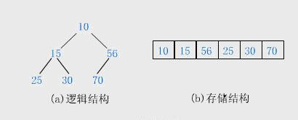
STL - 堆算法(4)
make_heap | 把指定范围内的元素生成一个堆。重载版本使用自定义比较操作。
pop_heap | 并不真正把最大元素从堆中弹出，而是重新排序堆。它把first和last-1交换，然后重新生成一个堆。可使用容器的back来访问被"弹出"的元素或者使用pop_back进行真正的删除。重载版本使用自定义的比较操作。
push_heap | 假设first到last-1是一个有效堆，要被加入到堆的元素存放在位置last-1，重新生成堆。在指向该函数前，必须先把元素插入容器后。重载版本使用指定的比较操作。
sort_heap | 对指定范围内的序列重新排序，它假设该序列是个有序堆。重载版本使用自定义比较操作。
Notes:
一般都用数组来表示堆，i结点的父结点下标就为(i – 1) / 2。它的左右子结点下标分别为2 * i + 1和2 * i + 2。如第0个结点左右子结点下标分别为1和2。

